Slide 1
Использование технологии свободы выбора в непосредственно образовательной деятельности валеологической направленности Авторы: воспитатели Смирнова М.В. Бирюкова Н.В. МДОУ д/с №99 г. Ярославль

Slide 2
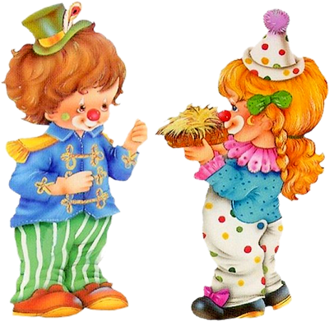
Цель: формирование личностных качеств, способствующих становлению и развитию успешной личности.

Slide 3
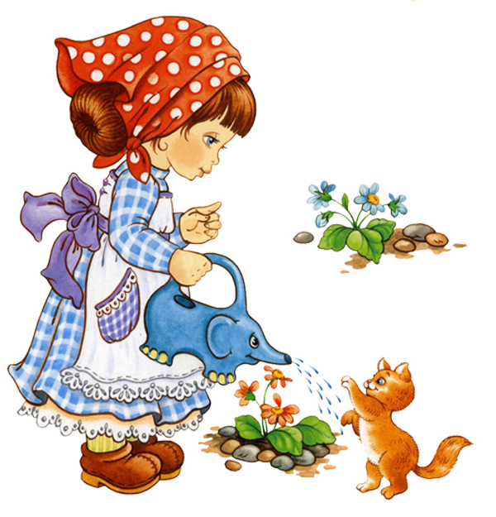
Личностные качества:
Умение принимать и осуществлять перемены
Критическое мышление
Умение осуществлять выбор
Умение ставить и решать проблему
Креативность
Самостоятельность
Инициативность

Slide 4
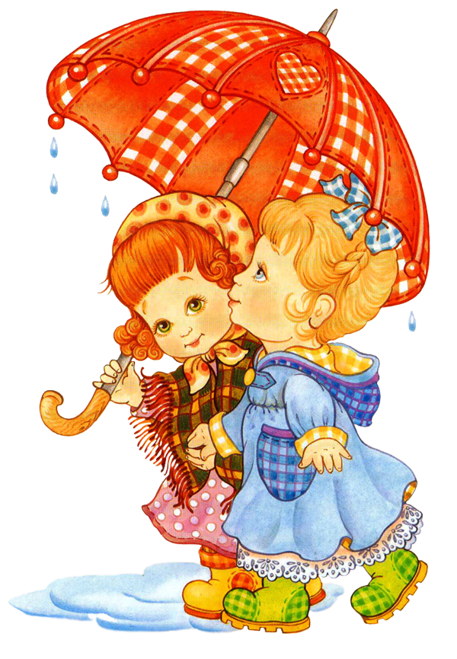
Принципы:
Вариативность
Динамичность
Доступность
Открытость
Индивидуализация

Slide 5
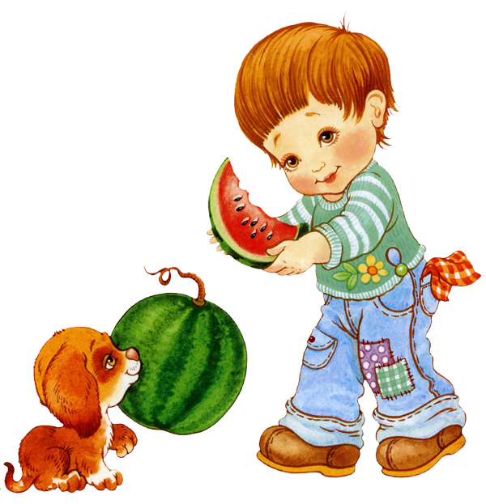
Приемы:
Выбор по цвету
Выбор по образцу
Выбор по ассоциации
Выбор по конечному результату
Выбор- «отгадка»
Произвольный выбор

Slide 6
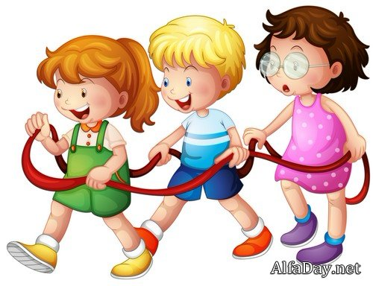
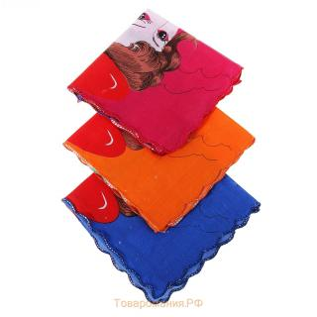
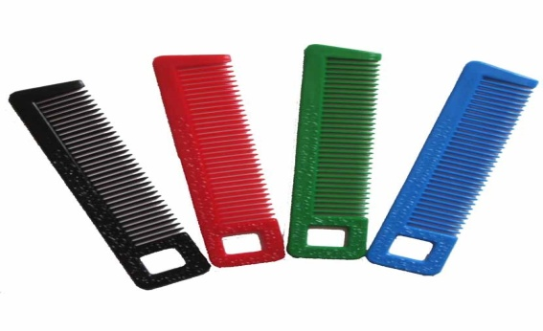
Дети расходятся по центрам активности в зависимости от цвета глаз (цвета волос).
Дети расходятся по центам активности в зависимости от цвета, выбранного носового платочка (расчёски).

Slide 7
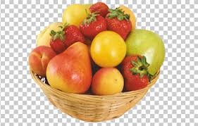
Дети выбирают из мешочка предметы (зубная щетка, зубная паста, мыло, расческа, носовой платок, зубная паста) и расходятся по центрам активности (видам деятельности) с соответствующей меткой.
Дети выбирают карточки с названием витамина (А, В, С, D и. т. д) и расходятся по центрам активности с изображением продуктов, содержащих этот витамин.
Дети вспоминают героев сказок валеологической направленности (Айболит, Федора, Мойдодыр ), рассчитываются и расходятся по центрам активности (видам деятельности) с соответствующей меткой.
Дети выбирают карточки с изображением спортивного атрибута (клюшка, мяч, шайба, боксерская перчатка и.т.п.) и расходятся по центрам активности (видам деятельности) с меткой соответствующего вида спорта.

Slide 8
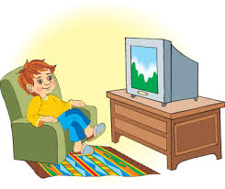
Дети выбирают воздушный шар определенного цвета и в соответствии с этим цветом расходятся по центрам активности (видам деятельности) с изображением смайлика (красный-злой, синий-грустный, зеленый-веселый).
Дети выбирают из корзины морковь, помидор, грецкий орех и ищут метки с изображением соответствующих определённому органу.
Дети выбирают картинку с изображением правил бережного отношения к своему здоровью (близко не смотреть телевизор, не есть много сладкого, и т.п.) и идут в центр соответствующий органу человека, который сохраняется здоровым при их выполнении.

Slide 9
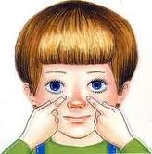
Дети выбирают картинки с изображением частей лица человека (нос, глаза, ухо, рот), частей тела (рука, нога, голова, туловище), внутренних органов (сердце, лёгкие, желудок, почки) и расходятся по центрам , соответствующим целой картинке (лицо, тело человека, модель внутреннее строение).

Slide 10
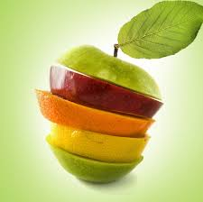
Детям предлагают выбрать ароматизированные подушечки (кусочки поролона) с запахами яблока, апельсина, кофе, чеснока, в соответствии с правильно найденными запахами дети расходятся по центрам с этими продуктами.
Дети закрытыми глазами выбирают кусочек фрукта, пробуют и идут в центр с соответствующим фруктом.

Slide 11
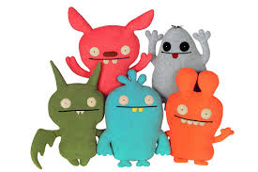
Звучит музыка, передаётся предмет, соответствующий теме (мягкая игрушка, зуб, микроб, мыло, расчёска, зубная щетка и т.п.). По окончании звучания ребёнок, у которого остался предмет выбирает несколько детей и вид деятельности. Далее музыка продолжается и по окончании звучания ребёнок, у которого остался предмет, вновь выбирает несколько детей и следующий центр, и т.д. .

Slide 12
СПАСИБО ЗА ВНИМАНИЕ!

